Slide 1


Slide 2
NECESIDADES TECNICAS EN TEATRO

Slide 3

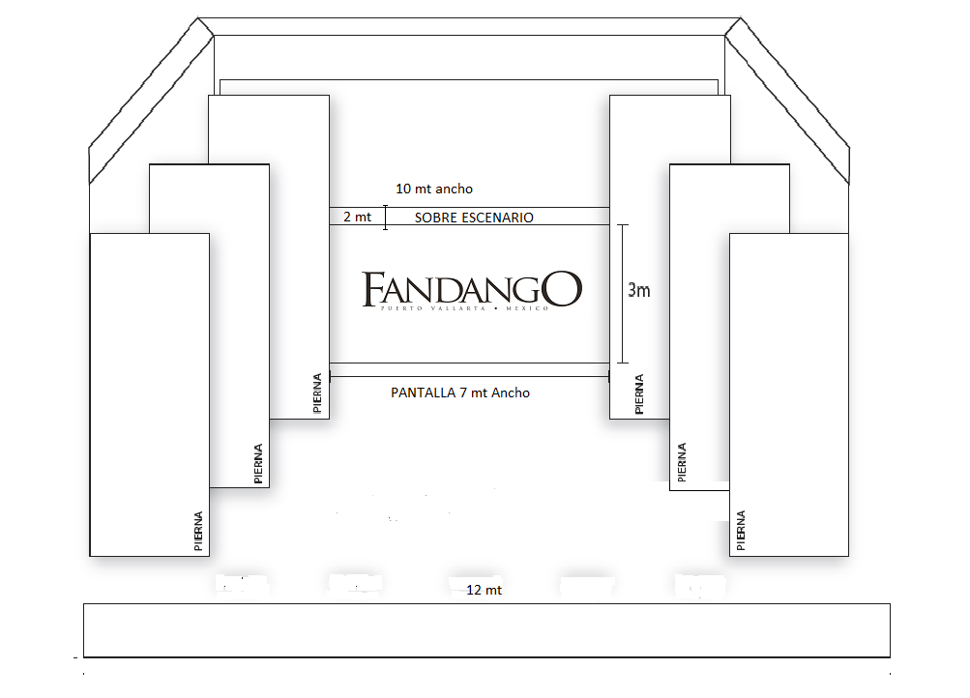
Escenario de 12mt x 12mt en color negro.
Sobre Escenario 10 mt largo , 2mt de ancho por 3 mt de alto aforado en negro al fondo para músicos.
Pantalla de leds de 7 mt ancho por 3 mt de alto.
La pantalla puede ser sustituida por proyección con un proyector digital mínimo de 12,000 lumenes.
Si se decide proyectar se necesitara pantalla blanca o ciclorama de 12 mt x 12 mt.
Circuito pirotecnia fría.
8 cartuchos Pirotecnia fría por presentación.

Slide 4
ILUMINACIÓN
8 robot spot 575 w
4 robot wash 575 w
10 leekos
Se trabajara con Luz convencional del teatro a visitar ,par 64 o led cambio de color, fresnel, luz negra.
2 maquinas de humo .
2 ventiladores de piso.
1 Consola de iluminación Avolaid Pearl 2010
1 Seguidor 2500 w

Slide 5
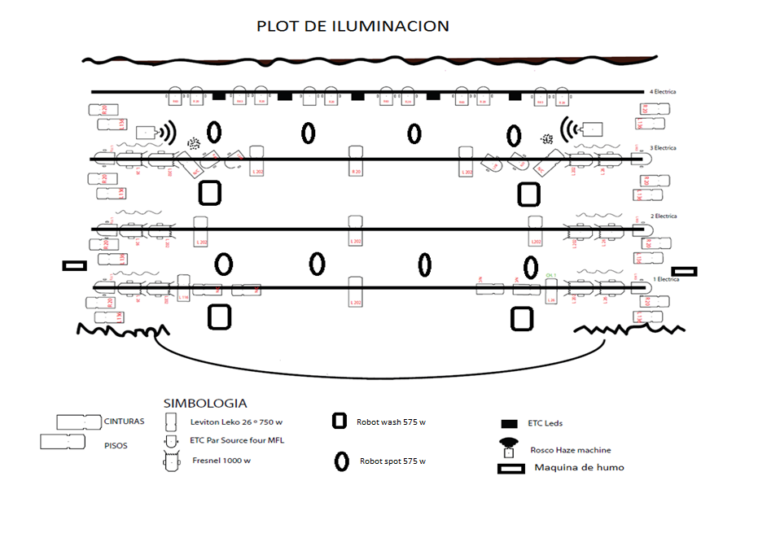

Slide 6
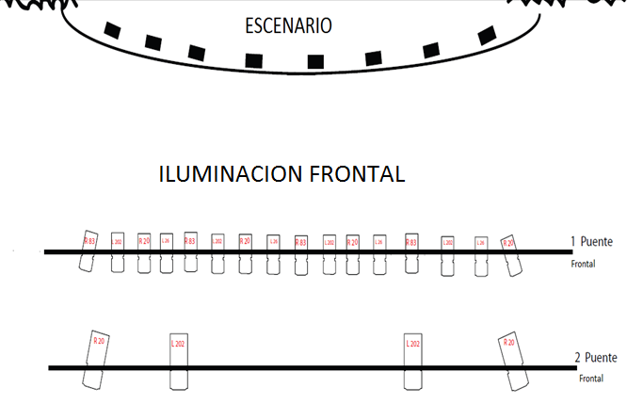

Slide 7
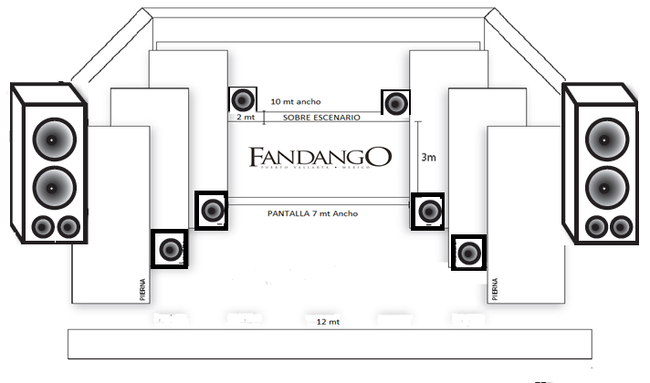
AUDIO
Sistema lineal suficiente para cubrir el recinto.
Consola audio Yamaha M7CL 48 canales
Snake de 24 canales
Set de cables
6 minitores electrovoice o meyer.
Reproductor de CD Y DVD.

Slide 8


Slide 9


